Slide 1
Participez à la conception d'une voiture autonome
Projet n°8
Augustin BAR

Slide 2
Introduction au concept
État de l’art
Méthodologie de sélection des modèles
Présentation approfondie des modèles retenus
Unet
PSPNet
Processus d’entrainement
Résultats préliminaires
Augmentation des données
Résultats du deuxième entrainement
Analyse des résultats finaux
Pistes d’amélioration

Slide 3
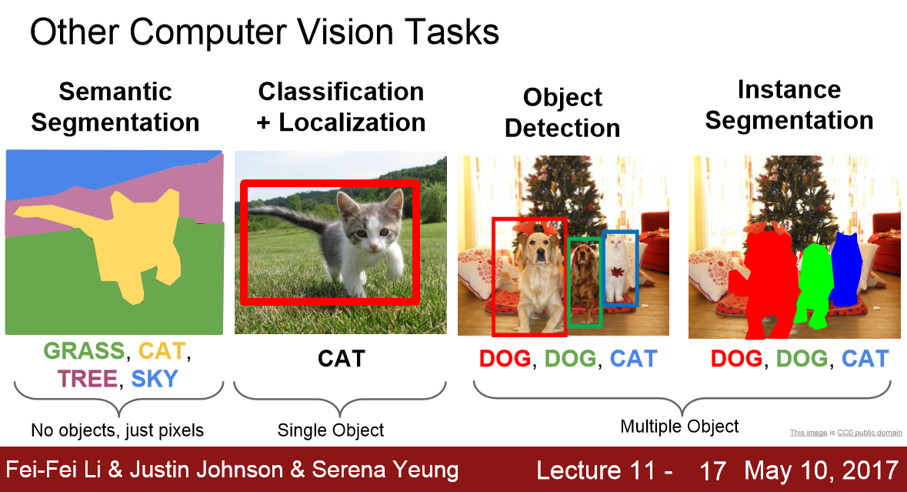
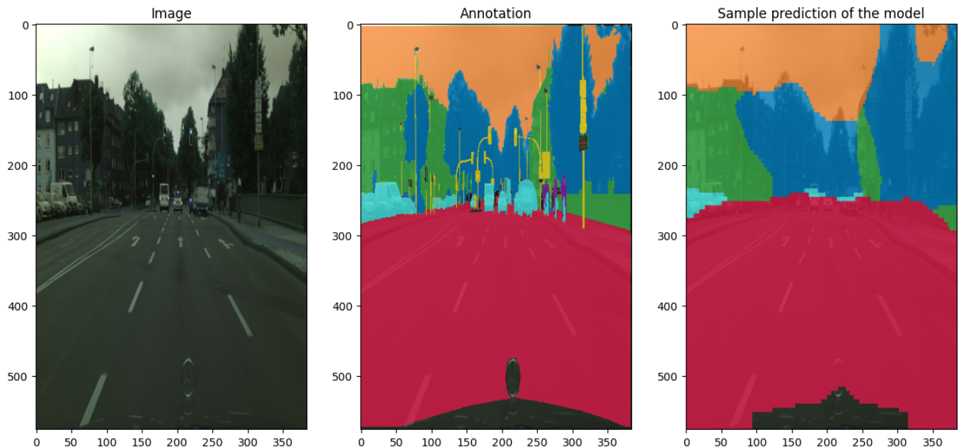
Introduction au concept

Slide 4
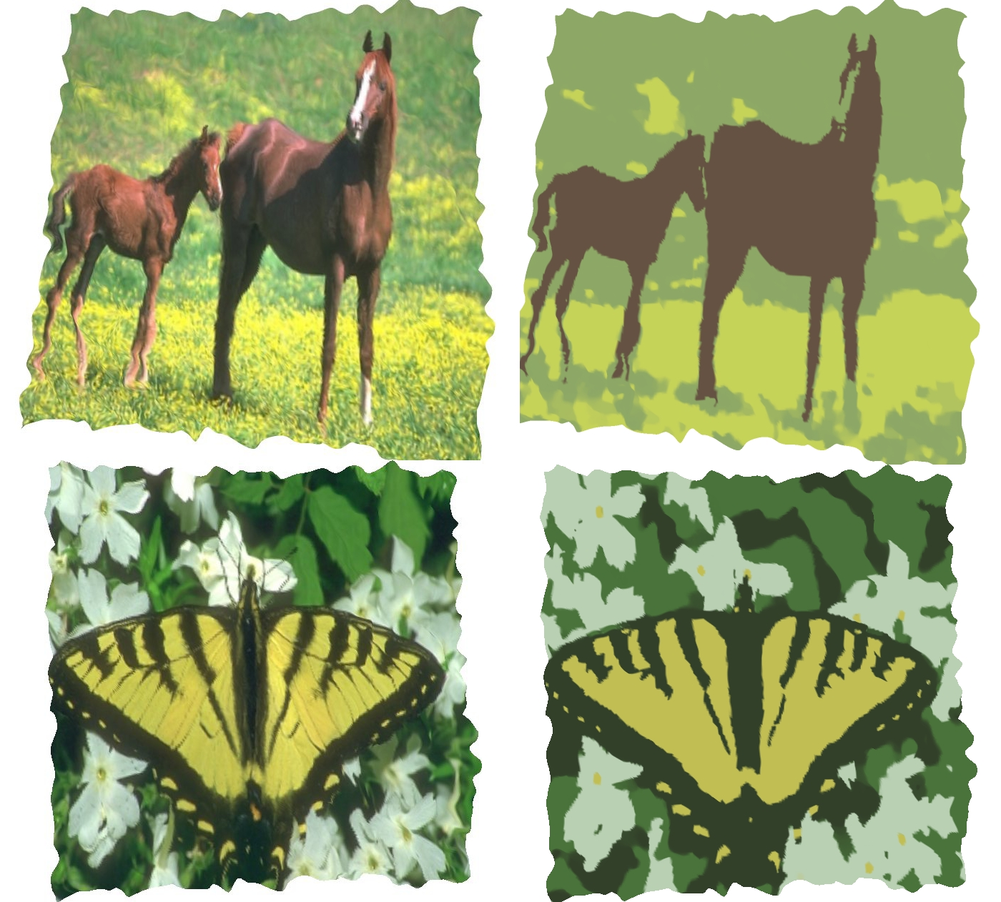
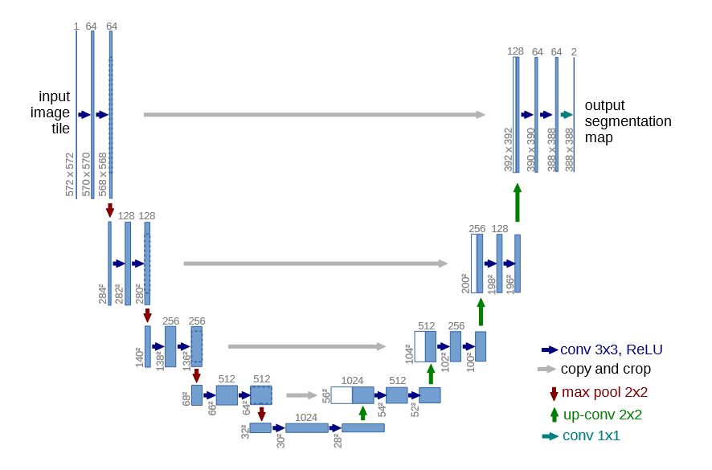
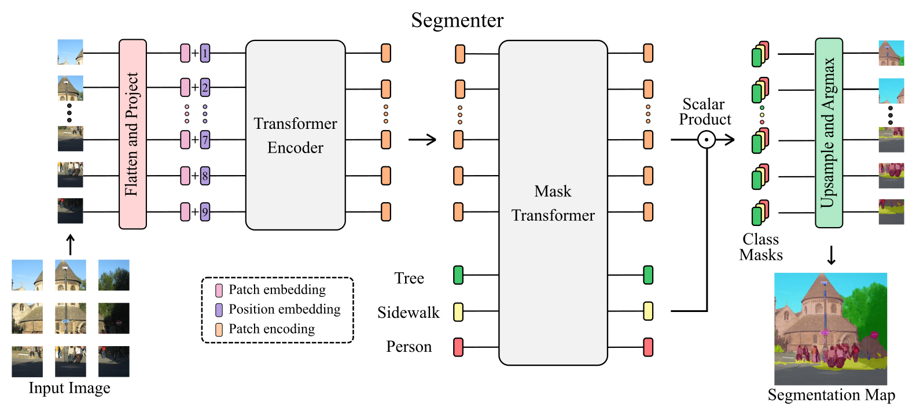
État de l’art
~2000
Techniques de VAO (ex : K-means)
~2015
Emergence des CNN
(ex: U-net)
~2021
Utilisation des transformers

Slide 5
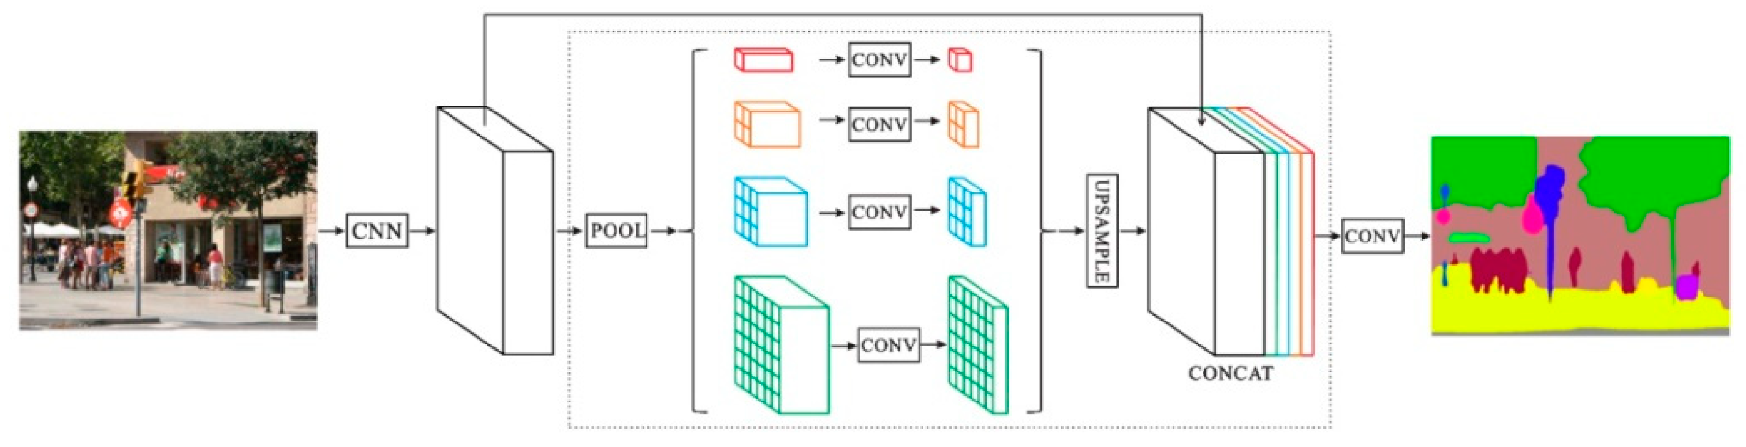
Méthodologie de sélection des modèles
PSPNET
(avec VGG16)
U-Net

Slide 6
Présentation approfondie des modèles retenus : Unet

Slide 7
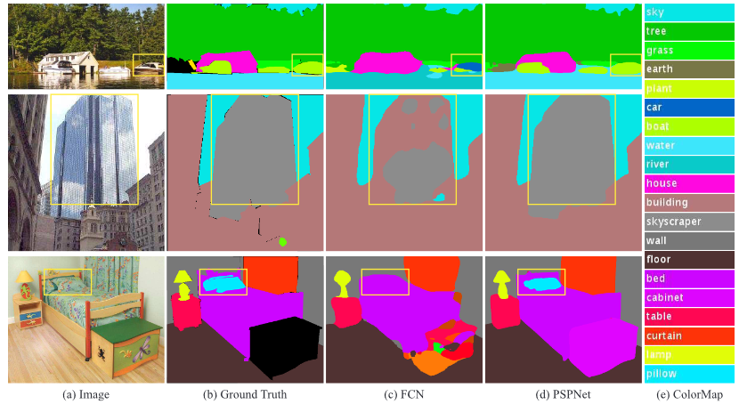
Présentation approfondie des modèles retenus : PSPNEt

Slide 8
Processus d’entrainement
5 cycles
Batch size 2
Loss : categorical cross-entropy
Metric : accuracy

Slide 9
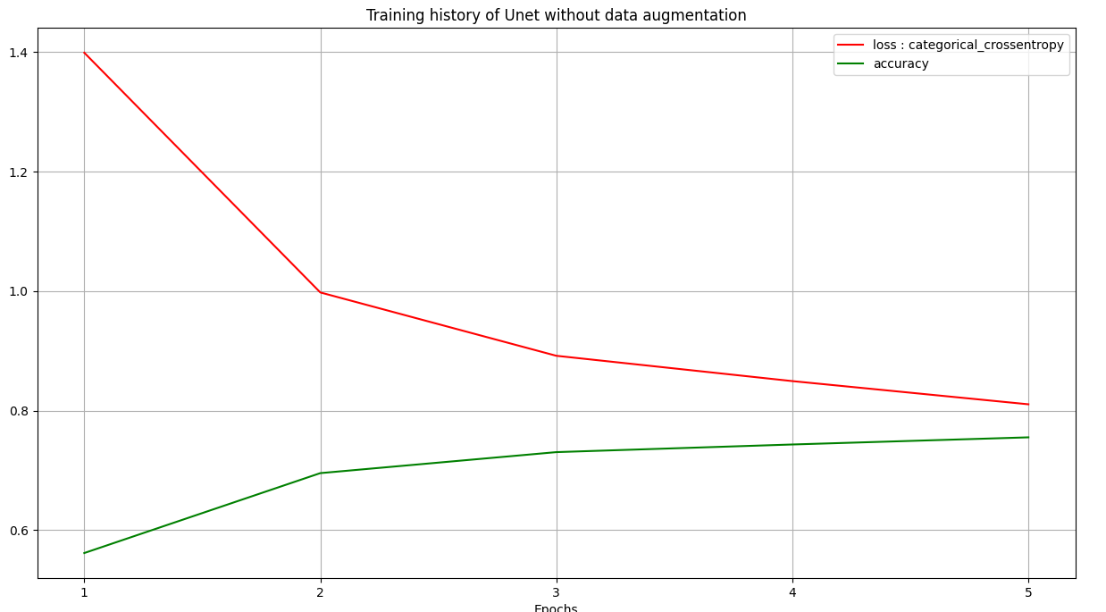
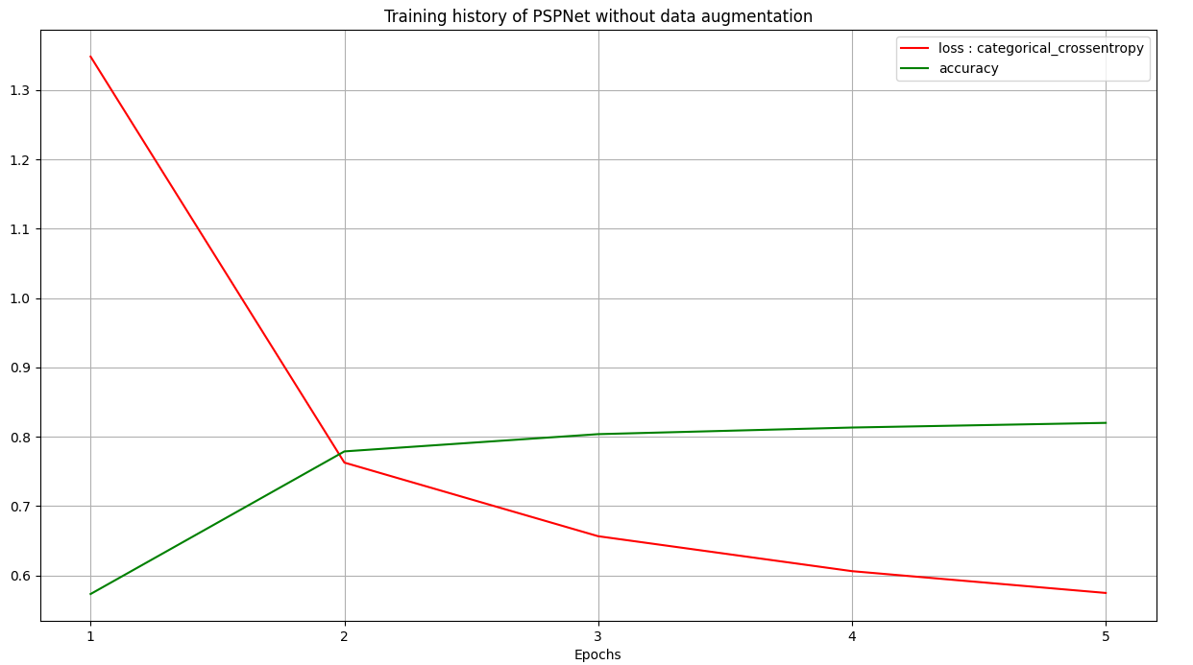
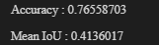
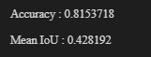
Résultats préliminaires

Slide 10
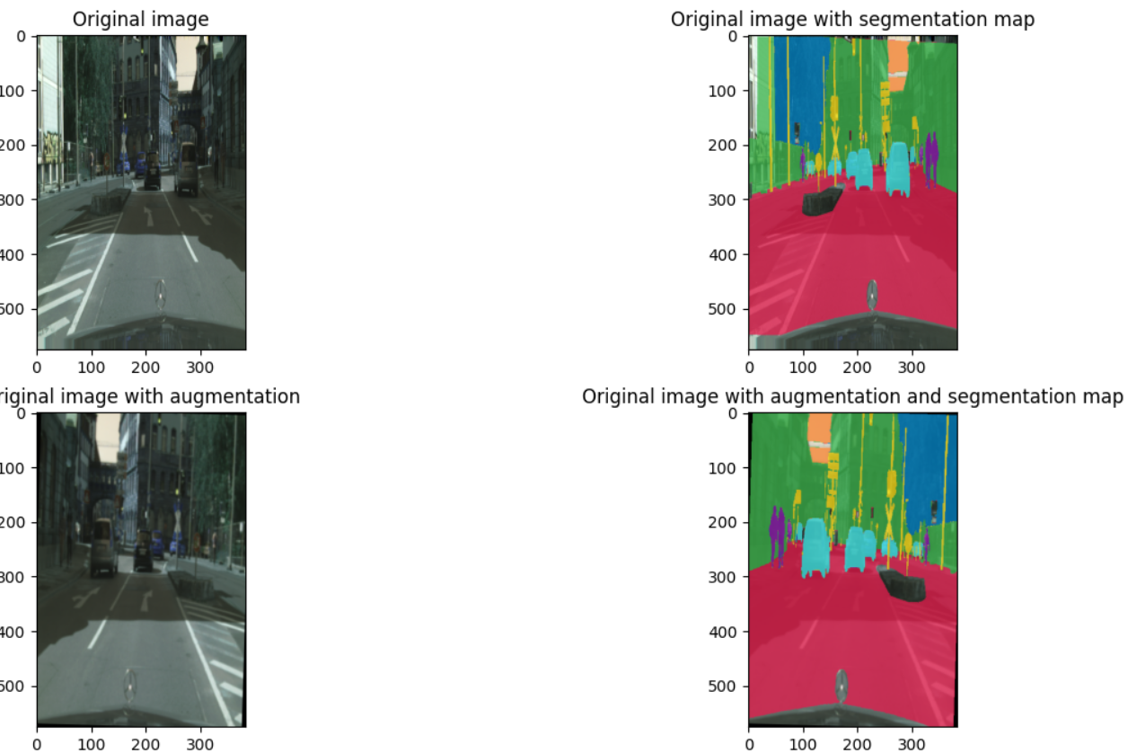
Augmentation des données
Possibles augmentations :
Rognage : de 0px à 50px
Rotation horizontale : appliquée dans 50% des augmentations
Flou gaussien : de 0 à 3
Rotation : de -45° à 45°

Slide 11
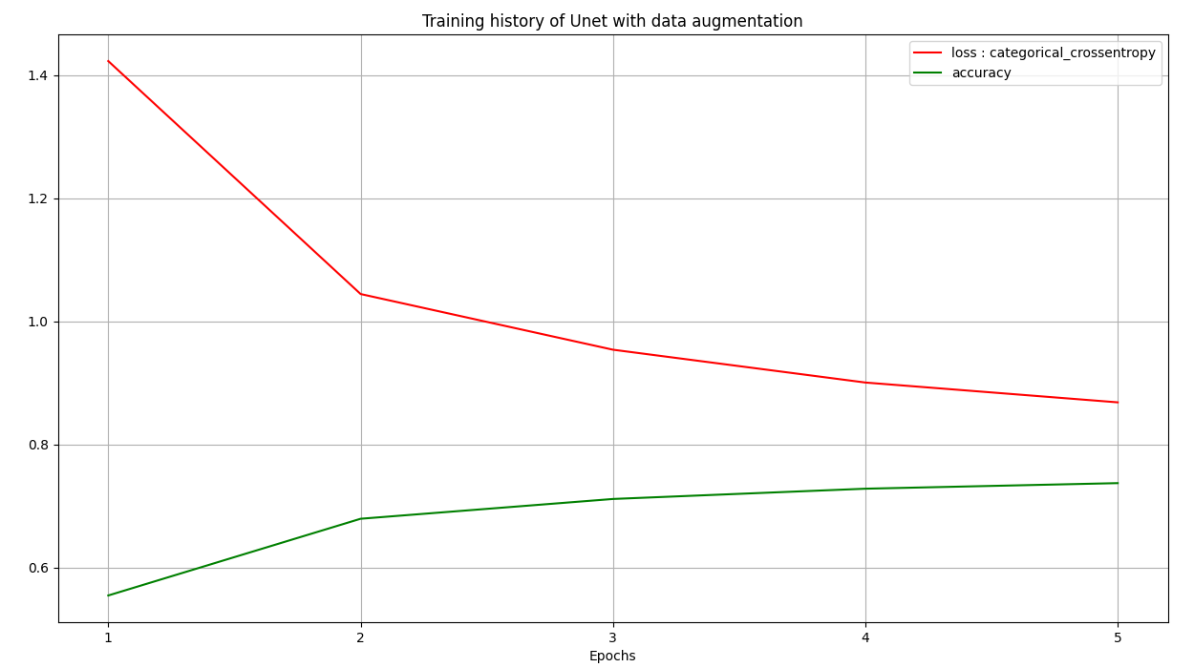
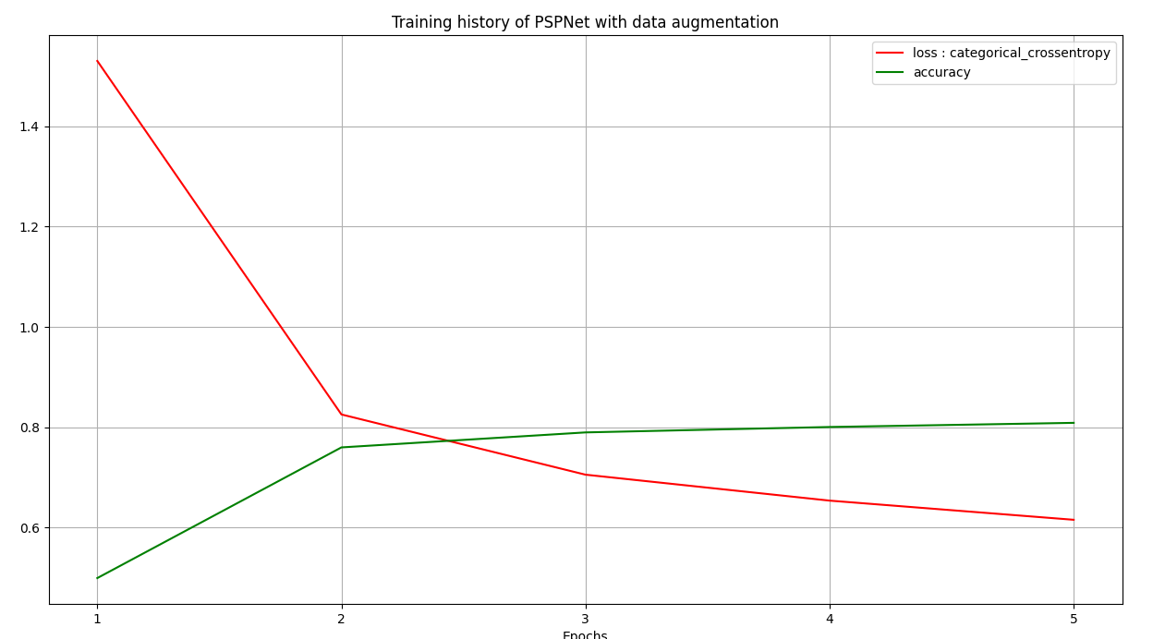
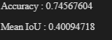
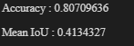
Résultats du deuxième entrainement

Slide 12
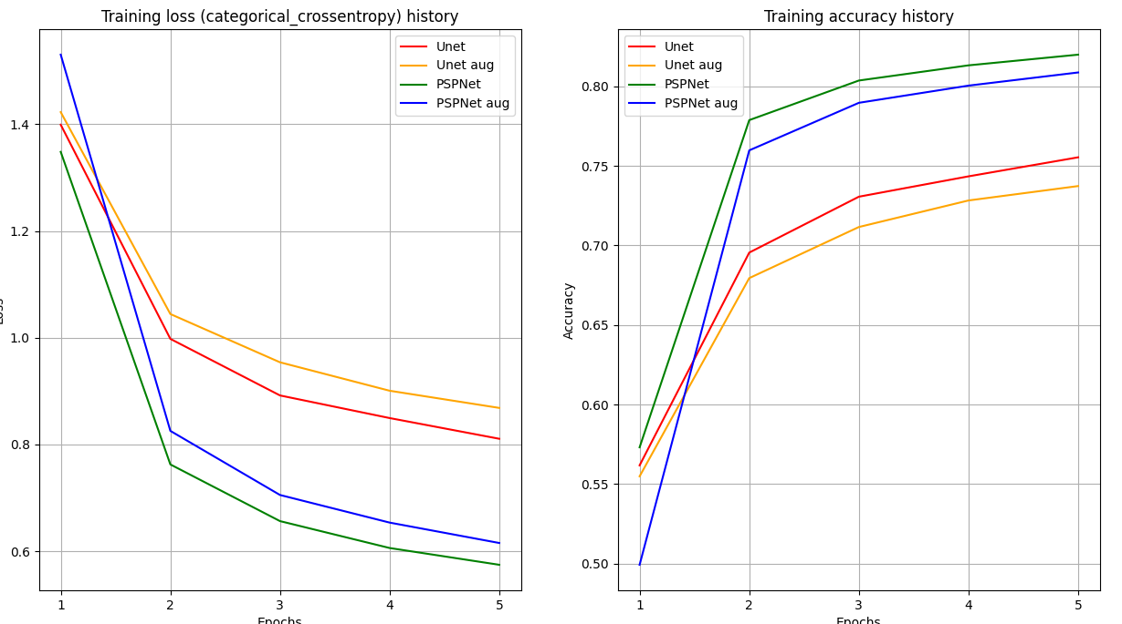
Analyse des résultats finaux

Slide 13
Pistes d’amélioration
• Système de métriques (avec MeanIoU)
• Implémenter un modèle se basant sur une architecture de transformer
• Effectuer un entrainement plus long, avec plus de cycles d’entrainement afin de déterminer le meilleur modèle
• Effectuer des entrainements sur plusieurs taux de data augmentation.
• Essayer de proposer pour le projet un modèle de co-segmentation (segmentation vidéo)

Slide 14
Merci de votre attention Avez-vous des questions ?

